Slide 1
«Формирование основ безопасного поведения в быту у детей группы компенсирующей направленности
от 5-7 лет»
Безопасности формула есть:
«Надо видеть, предвидеть, учесть.
По возможности все избежать,
А где надо – на помощь позвать!»
"Самое дорогое у человека-это жизнь». Н. А. Островский

Slide 2
Муниципальное бюджетное дошкольное образовательное учреждение детский сад № 28 г. Кузнецка
Проект
по основам безопасности жизнедеятельности
с детьми подготовительной группы № 9
«Чтобы не было беды»
Подготовила:
воспитатель Ивлиева Ю.В.
2018-2019 г.

Slide 3
Актуальность проекта:
Дошкольный возраст – важнейший период, когда формируется личность и закладываются прочные основы опыта жизнедеятельности, здорового образа жизни.
Проблема:
Недостаточно сформированы у дошкольников понятия о собственной безопасности;
Недостаточный уровень владения родителями навыками обучения детей основам безопасности в быту.
Цель проекта:
Формирование и систематизация у детей осознанного выполнения общепринятых норм и правил поведения в быту, обеспечивающих сохранность их жизни и здоровья в современных условиях повседневной жизни, стимуляция развития у дошкольников самостоятельности, ответственности за свое поведение.

Slide 4
Задачи работы с детьми
Обучающие:
- обогащать представления детей об «опасных» предметах быта, их назначении, о правилах безопасного использования;
- познакомить с ситуациями, угрожающими здоровью: пожар, потоп, неисправная электропроводка;
- познакомить с правилами поведения с незнакомыми людьми;
- обогащать представления детей о разных вариантах выхода из конфликтных ситуаций со сверстниками;
-познакомить с телефонами экстренных служб:
МЧС-101 СКОР .ПОМОЩЬ-103
ПОЛИЦИЯ-102 ВЫЗОВ СПАСАТЕЛЕЙ-112

Slide 5
Развивающие:
- развивать познавательную активность детей, обогащая представления о людях, предметах и явлениях окружающего мира.
- развивать способности к предвиденью возможной опасности в конкретно меняющейся ситуации и построению адекватного, безопасного поведения.
- развивать у детей самостоятельность, способствовать овладению разнообразными способами действий, приобретению навыков игровой деятельности и общения.

Slide 6
Воспитательные:
- воспитывать доброжелательное отношение детей друг к другу и окружающему миру.
- формировать навыки осмысленного и безопасного поведения в повседневной жизни, игровой деятельности детей.

Slide 7
Задачи работы с родителями
1. Повысить компетентность родителей в вопросах формирования у детей старшего дошкольного возраста основ безопасности жизнедеятельности.
2. Привлечь семьи к участию в воспитательном процессе на основе педагогического сотрудничества.
3. Воспитывать у родителей ответственность
за безопасность и сохранение здоровья детей,
их эмоциональное благополучие.

Slide 8
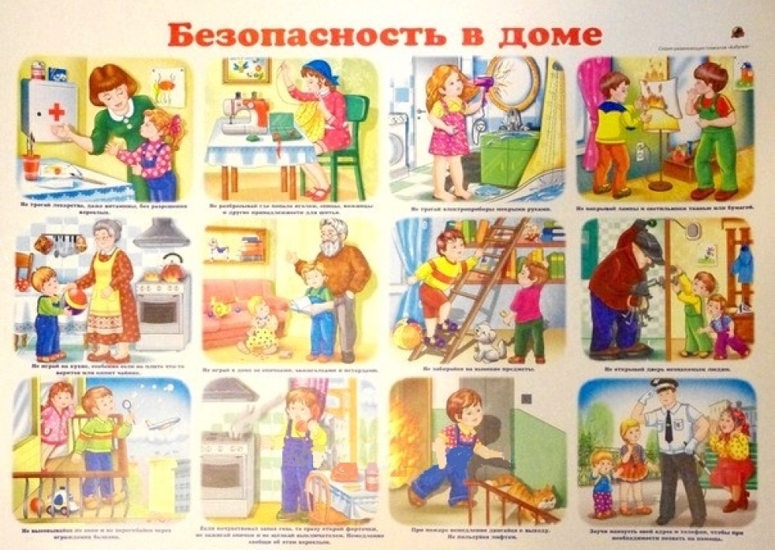
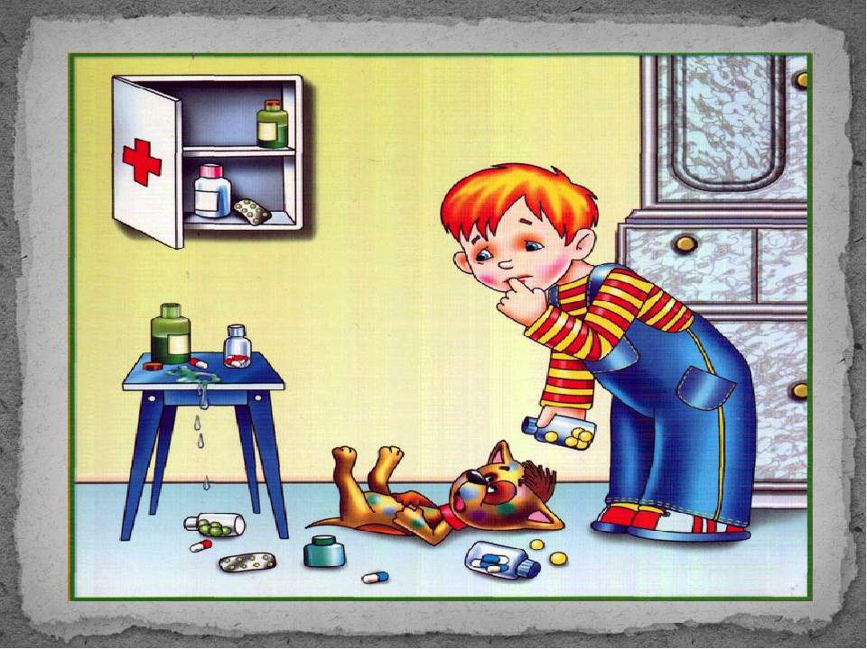
Тематические блоки
«Ребёнок дома» «Ребёнок и его здоровье»
«Ребёнок и другие люди»

Slide 9
Предполагаемый результат:
Сформированы представления о
способах безопасного поведения в быту,
Дети знают номера телефонов
экстренных служб.
Имеют представления о безопасных
способах общения со знакомыми предметами.
Осмысленно применяют полученные знания, умения и навыки по основам безопасности жизнедеятельности в быту.
Сформированы качества: самостоятельность, ответственность за свою жизнь.

Slide 10
Этапы работы
дети
педагоги
родители
целенаправ
ленность
системность
поэтапность
I. Подготовительный.
- подбор методической и художественной литературы,
- подбор иллюстраций по теме,
- подбор пособий, загадок и игр по данной теме,
- подготовка материалов для продуктивной деятельности (лепка, аппликация, рисование, изготовление атрибутов для сюжетно-ролевых игр);
- подготовка информации для родителей: оформление папок-передвижек; консультаций, памяток для родителей, размещение справочной информации по тематике.
- оглашение целей и задач проекта детям и родителям.
Система педагогических
условий, направленных
на формирование опыта
безопасного поведения в быту детей дошкольного возраста
1. Предупреждение опасности
2. Уклонение от опасности
3. Преодоление опасности

Slide 11
Формы работы
Познавательные занятия
Беседы
Рассказ
Рассказ – объяснение
Работа с наглядным материалом
Дискуссии
Игры (подвижные, сюжетно-ролевые, дидактические, игры - драматизации)
Игровые ситуации
Моделирование ситуаций
Чтение художественной литературы
Просмотр тематических фильмов
Просмотр мультфильмов
Конкурсы
Викторины
Кроссворды
Продуктивная деятельность (рисование, конструирование, аппликация, лепка)
Развлечения
Праздники
Экскурсии и т.д.

Slide 12
Средства обучения
Плакаты;
Иллюстрации, фотографии;
Сюжетные картинки, отображающие различные ситуации;
Разрезные картинки;
Мозаики;
Настольно-печатные игры;
Дидактические игры;
Атрибуты для сюжетно-ролевых игр;
Компьютерные презентации;
Карточки для индивидуальной работы;
Видеоуроки по ОБЖ;
Игрушечный транспорт различного функционального назначения (машинки спец. назначения);
Альбомы по ОБЖ;
Аптечка;
Карточки с телефонами служб спасения;
Телефон;
Картотека подвижных игр по ОБЖ;
Подборка художественной литературы по теме;
Конспекты занятий, бесед, досугов, развлечений;
Папки-передвижки;
Подборка тематических консультаций и памяток для родителей.

Slide 13
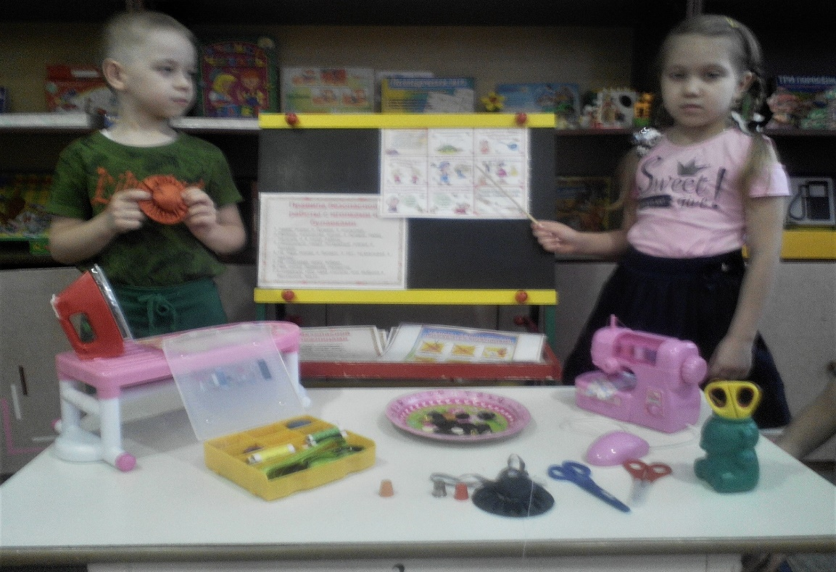
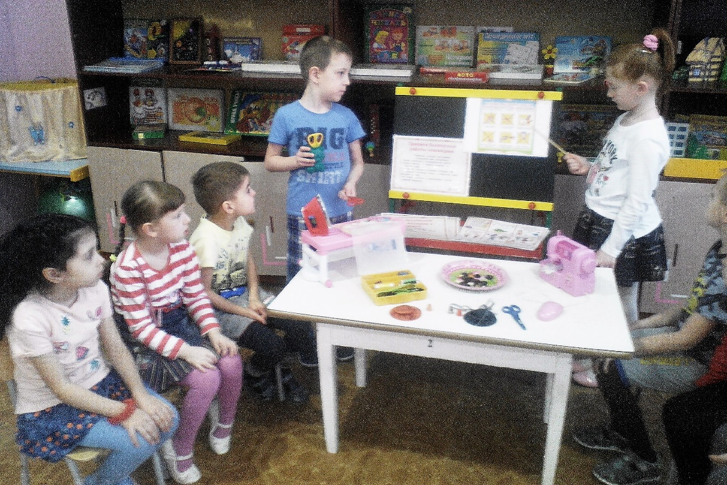
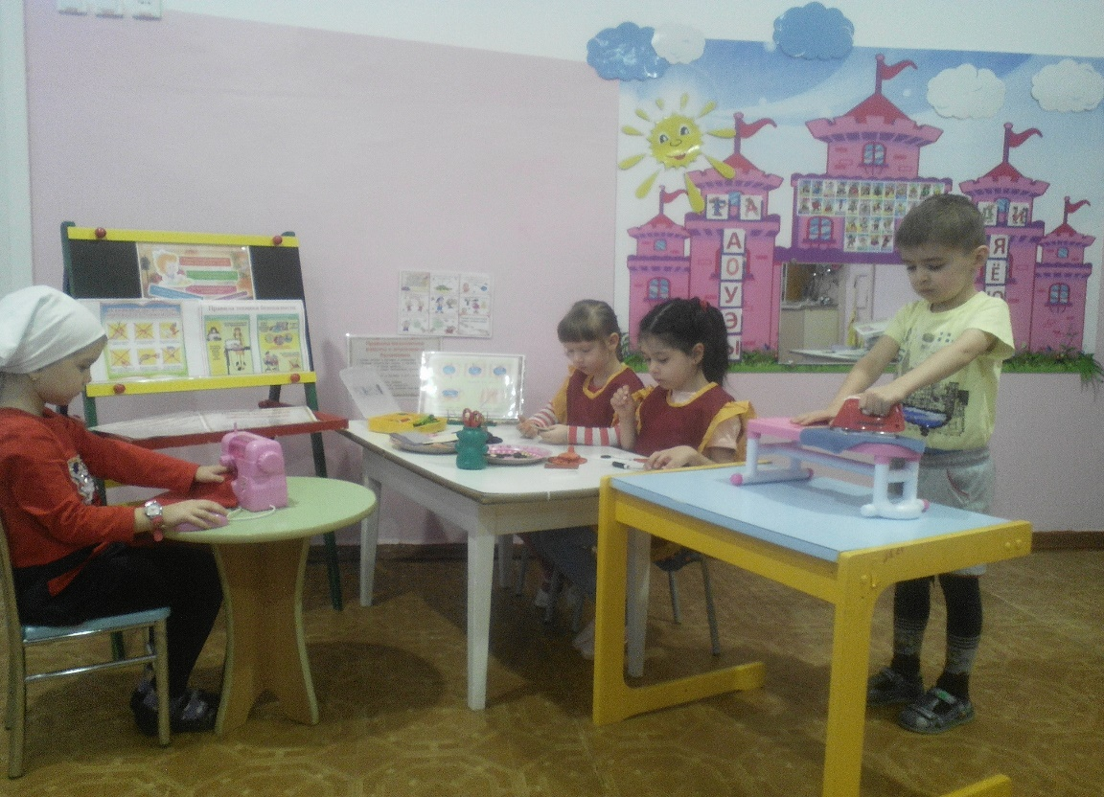
II. Основной этап. «Безопасность в быту»

Slide 14
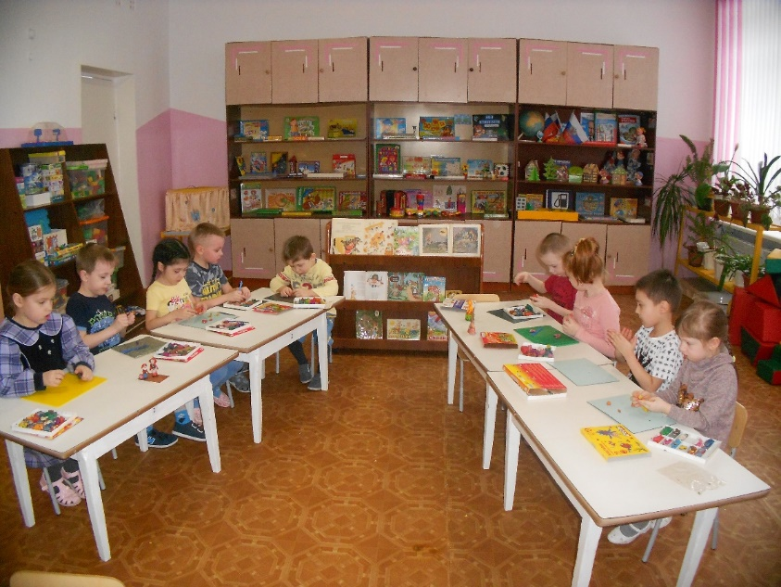
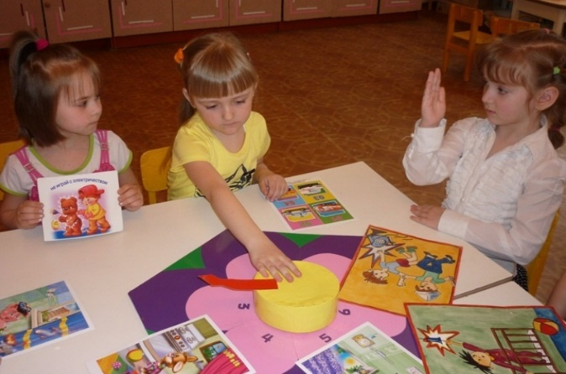
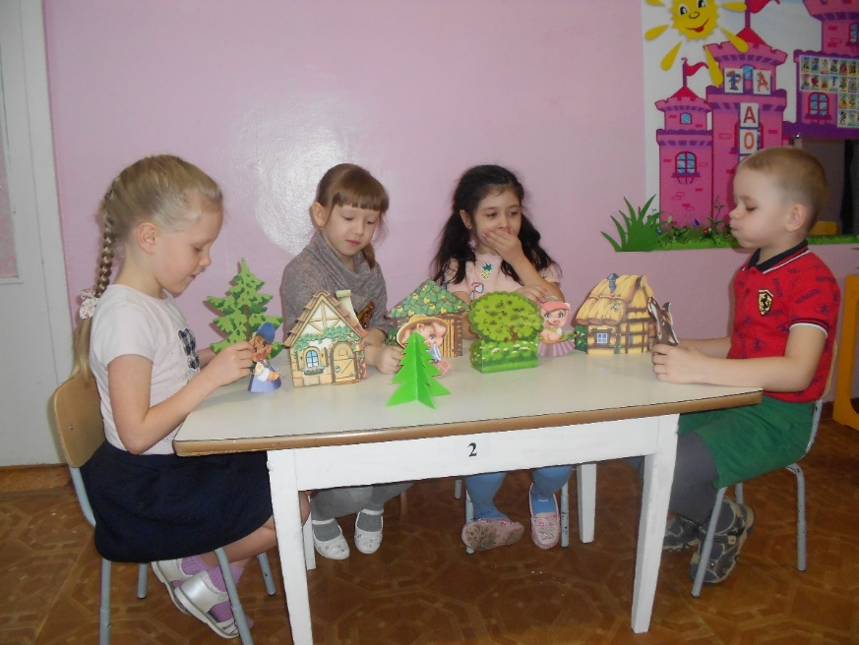
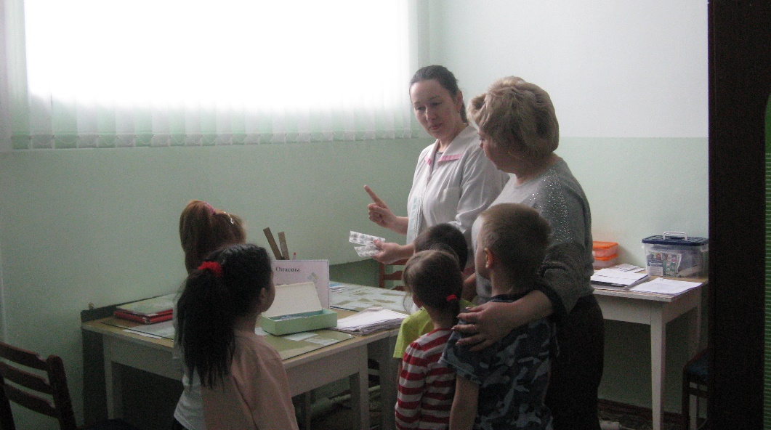

Slide 15
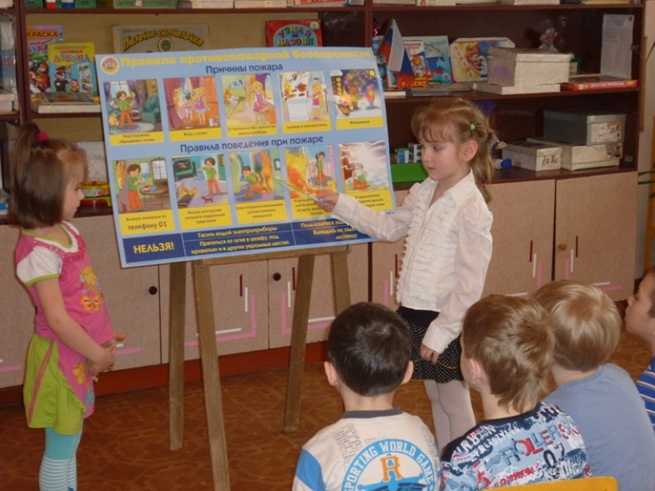
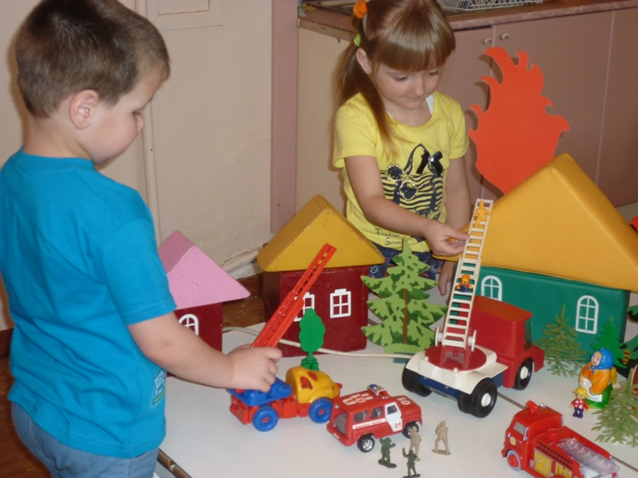
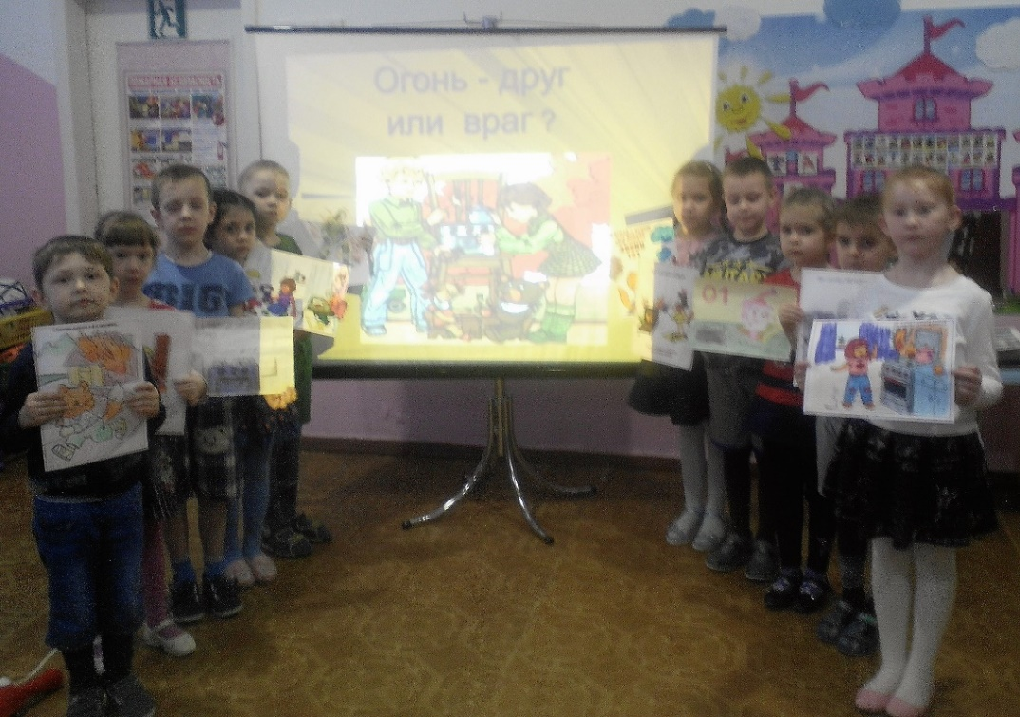
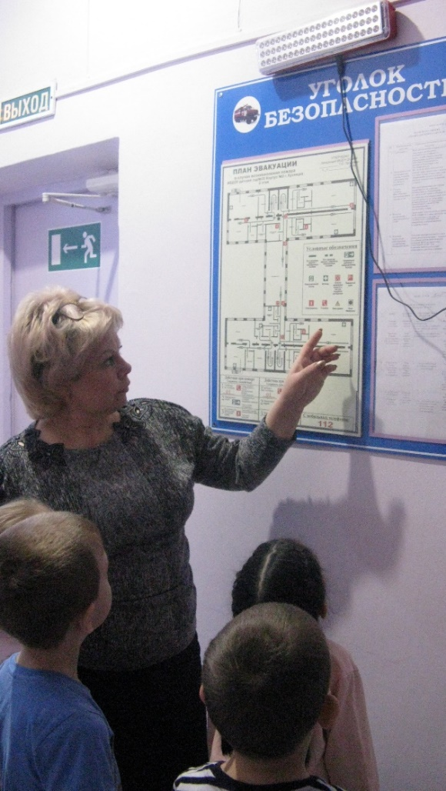
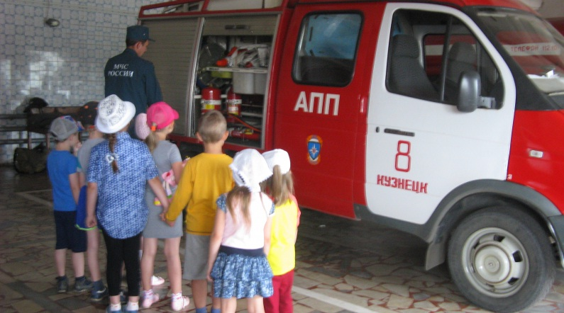

Slide 16
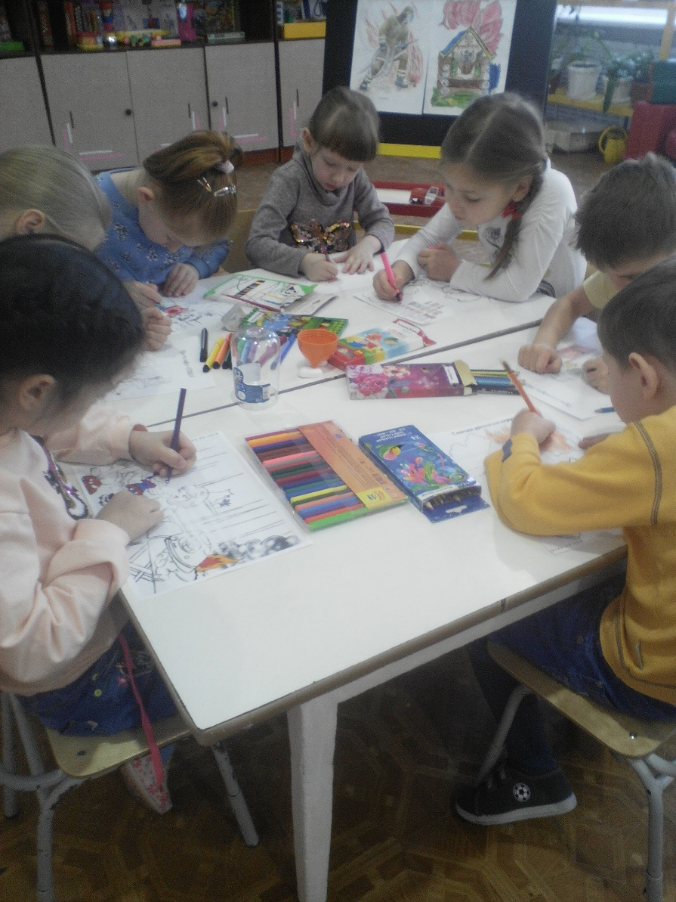
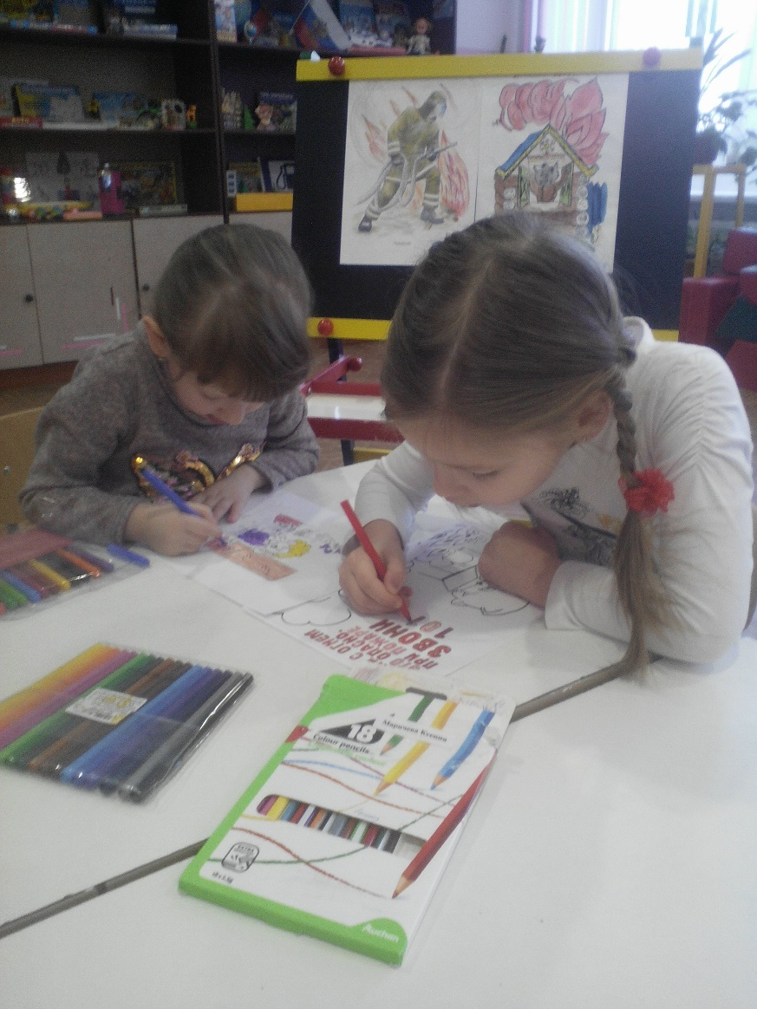

Slide 17
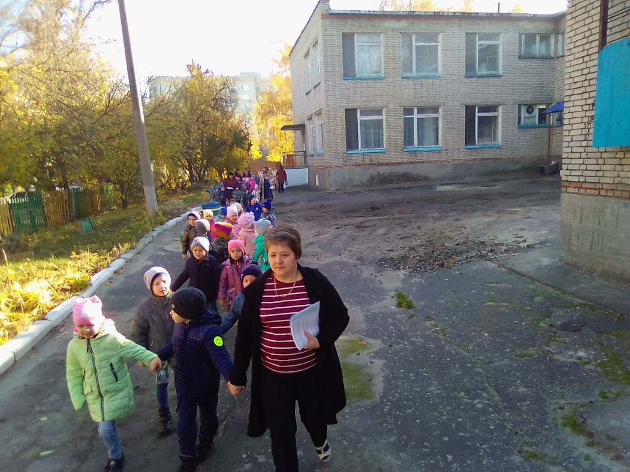
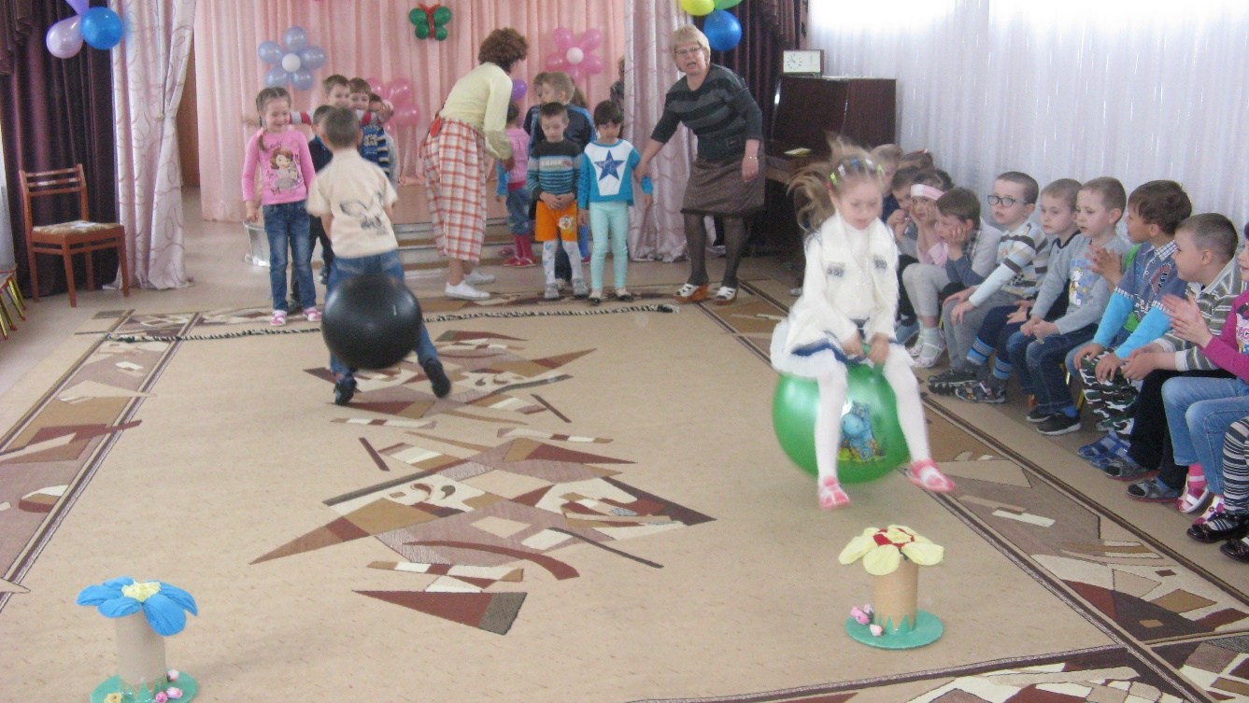
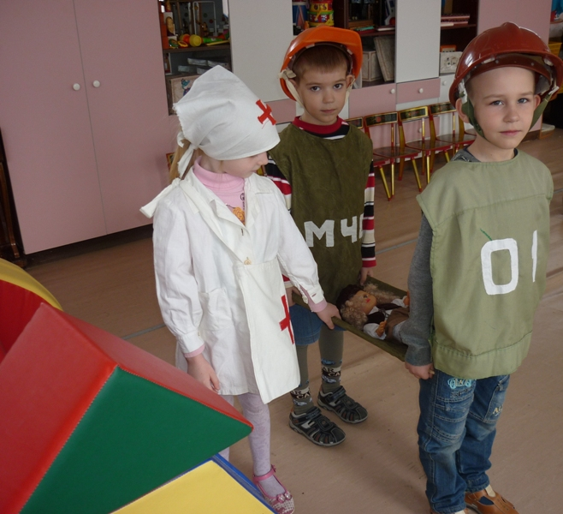
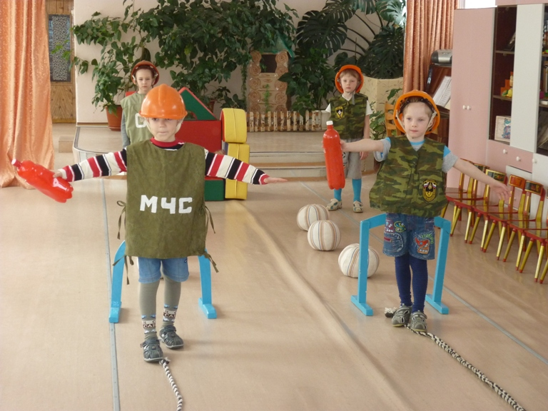

Slide 18
Методы и приемы
Метод сравнения помогает детям выполнять задания на группировку и классификацию. Развивает способность анализировать, обобщать, синтезировать, выделять существенные признаки. Все это способствует осознанному усвоению материала и вызывает интерес к нему.
Метод моделирования ситуаций. Общение детей в игровых ситуациях, «проговаривание» правил поведения, имитация действий с потенциально опасными бытовыми предметами дают возможность формировать опыт безопасности в быту. Развивает мышление, воображение и готовит ребенка к умению выбраться из экстремальных ситуаций в жизни.
Метод экспериментирования и опытов. Ценность этого метода в том, что он дает ребенку возможность самостоятельно находить решение, подтверждающее или опровергающее собственные представления.
Метод повторения. приводит к появлению обобщений, способствует самостоятельному формулированию выводов, повышает познавательную активность.
Придумывание воображаемой ситуации раскрепощает детей, снимает обязательность изучения и делает этот процесс естественным и интересным.

Slide 19
III. Заключительный этап. Подведение итогов проекта
Результаты:
Задачи проекта были реализованы. Повысилась познавательная активность детей в вопросах безопасности. У них сформировались такие качества как ответственность, самостоятельность, умение предвидеть результат складывающейся неблагоприятной обстановки и находить выход из сложившейся опасной ситуации. Сформировалось понимание осознанного выполнения правил поведения, обеспечивающих сохранность их жизни и здоровья в современных условиях быта.
Проект оказался интересным для всех его участников. Проектная деятельность позволила родителям активно участвовать в образовательно-воспитательном процессе и способствовала укреплению детско-родительских отношений.

